Slide 1

设计模式分享(一)
基础知识
2014年02月16日
叶奎

Slide 2
什么是设计模式– What
我的理解：
软件工程领域就特定问题的可重用的可扩展的低耦合的公认的高质量解决方案， 从设计的角度对这种解决方案的思维抽象总结或者说定义表达。
对每个模式的描述，由以下要素组成：
名称：每个模式都有一个独一无二名称，人们用名称来鉴别模式
意图：模式的目的
问题：模式试图解决的问题
解决方案：对于自己出现的场景中的问题，模式怎样提供一个解决方案
参与者和协作者：模式包括的实体
效果：使用模式的效果，使用模式的同时研究其约束
实现：怎样实现模式。实现只是模式的具体表现形式。
参考资料：
http://www.cnblogs.com/x-xk/archive/2013/01/21/2864916.html
百度百科

Slide 3
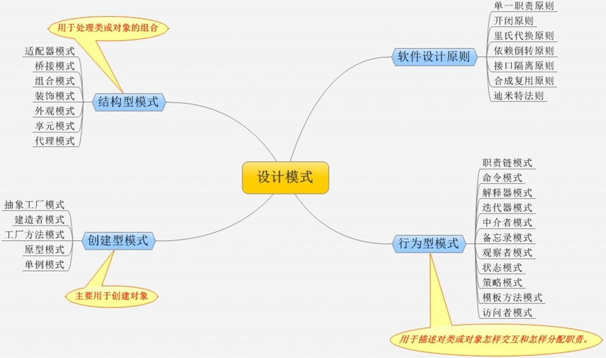
什么是设计模式– What
设计模式总览

Slide 4
为什么要使用设计模式-- Why
设计模式带来的好处
复用现有的、高质量的、针对常见的重复出现问题的解决方案。
建立通用的术语，改善团队内部的沟通。
将思考转移到更高的视角。
判断是否拥有正确的设计，而不仅仅是一个可以运行的设计。
改善个人学习和团队学习。
改善代码的可修改性。
促进对改良设计的选用，升值在没有明确使用模式的时候。
发现“庞大的继承体系”的替代方案。
很俗很现实的理由
设计模式是经过无数前辈的经验积累和验证了的有效高质解决方案，我们学习理解了就能直接拿来用，现成的好东西为什么不用，其实这也是一种行业的最佳经验的传承？

Slide 5
如何学习设计模式 -- How
如何学习设计模式
认识一个新事物和新技术，最基本的方式就是搞清楚2个w一个h。
what 它是什么？
why 它为什么会这样？
how 怎么使用它？
学习的过程是一个反复摸索领悟，试验验证，得出结论方法，从而提升 自己理解力的过程。
设计模式的学习，带着以下目标去学习，会比较容易理解和实践运用
一定编程经验以后，渴望在软件设计方面再提一个层次，尝试寻找什么
样的代码才算是好的代码，为什么这样的代码是好代码，怎么样编程才是
最佳的编程方式。
需要掌握最基本的UML知识。
结合面向对象学习，更加容易吃透设计模式，反过来学习设计模式无形之中
也会加深对设计模式的理解。
发现和体会各种设计模式的妙处，找出为什么这样设计会更好，你会觉得 学习起来很意思，会情不自禁的感受编程是一门艺术，魅力无穷。
实践项目中多运用，有种观点，设计模式不是学出来的，而是用出来的。

Slide 6
面向对象与设计模式
使用设计模式目标
实现高可复用，可维护，可扩展的，高聚合，低耦合的系统、程序、模块、
类、方法。
每种设计模式，都是面向对象编程的体现
面向对象三要素：
封装
继承
多态
软件设计的准则
单一职责原则
一个类，只有一个引起它变化的原因。应该只有一个职责。每一个职责
都是变化的一个轴线，如果一个类有一个以上的职责，这些职责就耦合在了一起。
这会导致脆弱的设计。当一个职责发生变化时，可能会影响其它的职责。
另外，多个职责耦合在一起，会影响复用性。例如：要实现逻辑和界面的分离。

Slide 7
面向对象与设计模式
软件设计的准则
开放封闭原则
开闭原则就是说对扩展开放，对修改关闭。在程序需要进行拓展的时候，
不能去修改原有的代码，实现一个热插拔的效果。所以一句话概括就是：为了使程序的
扩展性好，易于维护和升级。想要达到这样的效果，我们需要使用接口和抽象类，后面
的具体设计中我们会提到这点。
里氏替换原则
里氏代换原则(Liskov Substitution Principle LSP)面向对象设计的基本原则之一。
里氏代换原则中说，任何基类可以出现的地方，子类一定可以出现。LSP是继承复用的
基石，只有当衍生类可以替换掉基类，软件单位的功能不受到影响时，基类才能真正被
复用，而衍生类也能够在基类的基础上增加新的行为。里氏代换原则是对“开-闭”原
则的补充。实现“开-闭”原则的关键步骤就是抽象化。而基类与子类的继承关系就是
抽象化的具体实现，所以里氏代换原则是对实现抽象化的具体步骤的规范。

Slide 8
面向对象与设计模式
软件设计的准则
依赖倒置原则
所谓依赖倒置原则（Dependence Inversion Principle）就是要依赖于抽象，
不要依赖于具体。简单的说就是要求对抽象进行编程，不要对实现进行编程，
这样就降低了客户与实现模块间的耦合。实现开闭原则的关键是抽象化，并
且从抽象化导出具体化实现，如果说开闭原则是面向对象设计的目标的话，
那么依赖倒转原则就是面向对象设计的主要手段。
接口隔离原则
这个原则的意思是：使用多个隔离的接口，比使用单个接口要好。这可以
降低类之间的耦合度。
合成复用原则
合成复用原则就是指在一个新的对象里通过关联关系（包括组合关系和聚合关系）
来使用一些已有的对象，使之成为新对象的一部分；新对象通过委派调用已有对象的方
法达到复用其已有功能的目的。简言之：要尽量使用组合/聚合关系，少用继承。
迪米特法则

Slide 9
面向对象与设计模式
软件设计的准则
迪米特法则（最少知道原则）（Demeter Principle）
为什么叫最少知道原则，就是说：一个实体应当尽量少的与其他实体之间发生相互作用，使得系统功能模块相对独立。也就是说一个软件实体应当尽可能少的与其他实体发生相互作用。这样，当一个模块修改时，就会尽量少的影响其他的模块，扩展会相对容易，这是对软件实体之间通信的限制，它要求限制软件实体之间通信的宽度和深度。
针对抽象编程原则
我们应该针对接口编程，而不是正对实现编程。
推荐书籍
<<如何阅读一本书>>
<<你必须知道的.NET第二版>>
<<大话设计模式>>

Slide 10
